Slide 1
Book Shop
조원 : 홍 지 민 , 권 정 아 , 배 민 진

Slide 2
목차
A table of contents.
1
프로젝트 소개
2
개발 환경 및 DB설계 설명
3
기능 구현(회원 관련 기능, 게시판, API, 크롤링, 검색기능, 주문배송, 관리자, 마이페이지)
4
개발 마무리 및 소감

Slide 3
프로젝트 소개
프로젝트 기간 : 2024년 5월 1일 - 2024년 5월 16일
팀원 : 홍지민 (https://github.com/jjiminh)
권정아 (https://github.com/JungahKwon)
배민진 (https://github.com/mingmingbae)

Slide 4

사용한 언어 및 기능
Server : JDK 11, SERVLET
Tool: HTML + CSS + JS(Jquery) + JSP +BOOTSTRAP + JAVA + Spring
DBMS: Oracle
환경OS : Window10
Web Applicateion Server : Apache Tomcat 9.0
DB: Oracle
로그인 : Kakao API
결제 : 아임포트

Slide 5
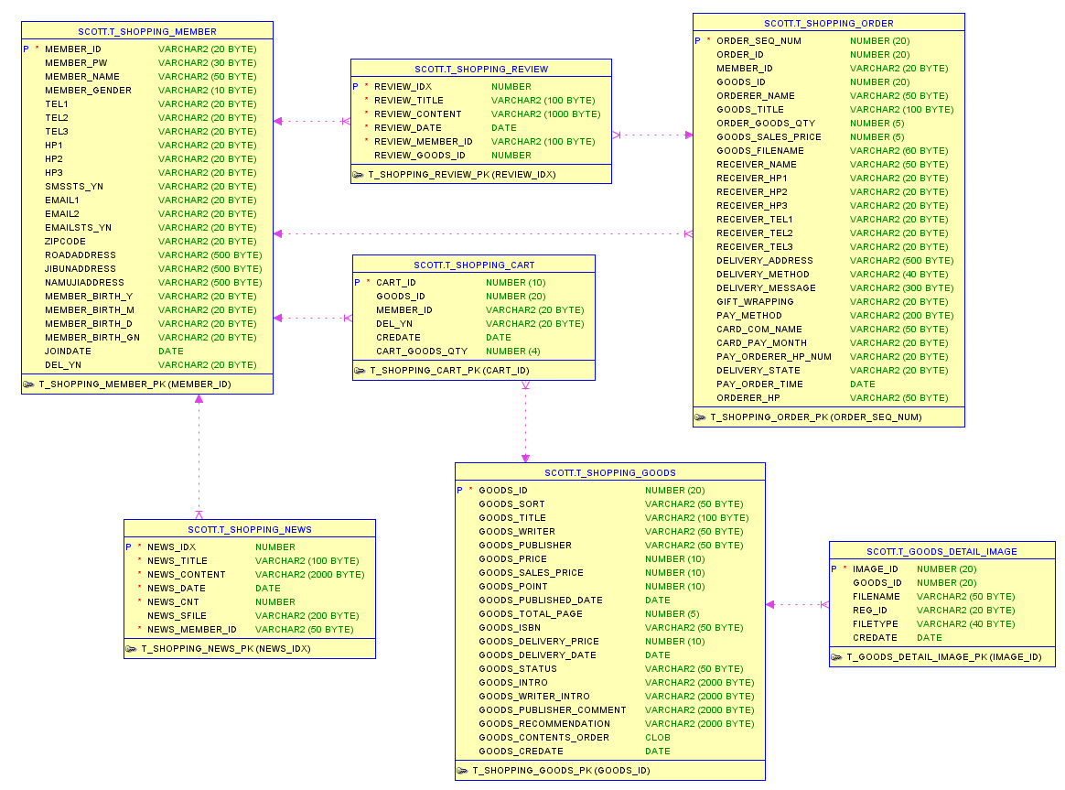
DB설계

Slide 6
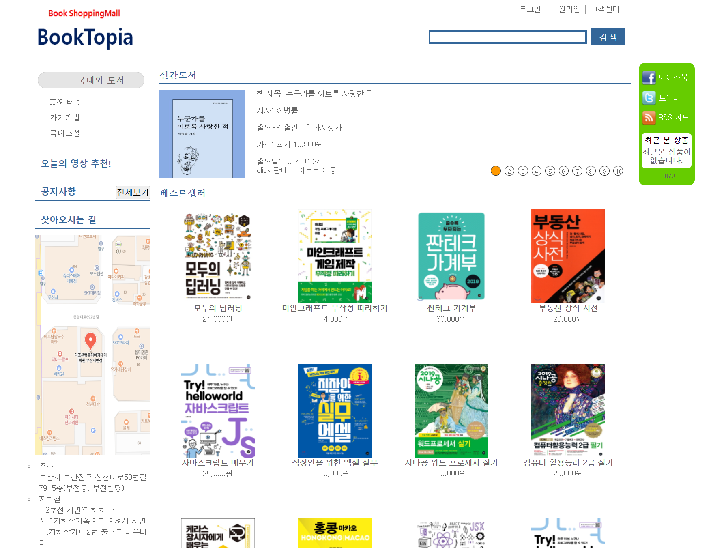
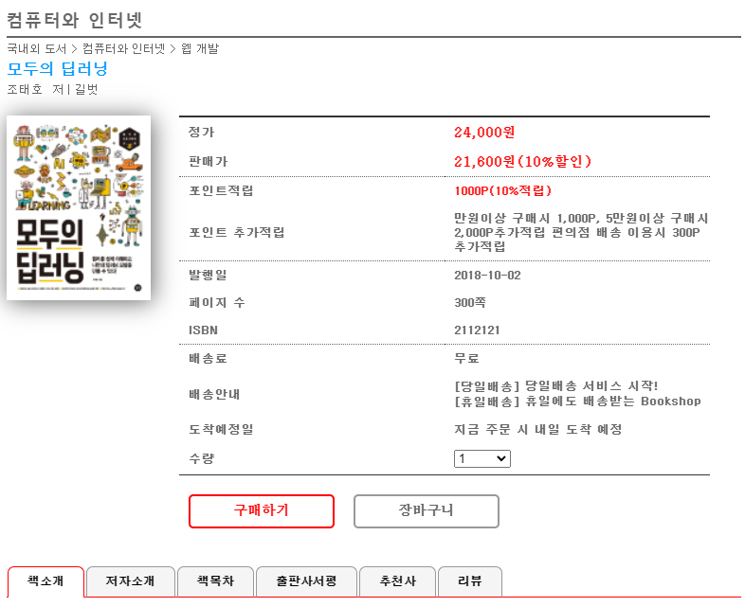
인터넷 서점 View
①
①
②
③
메인 화면
상품 디테일 화면
①도서 분류 메뉴 클릭 시 해당 도서 리스트로 이동
그 외에 상품 전체 리스트 조회
①로그인 후 주문 내역 확인 뒤 결제화면으로 이동
②클릭시 장바구니 리스트로 이동
③메뉴바 – 해당 메뉴로 이동

Slide 7
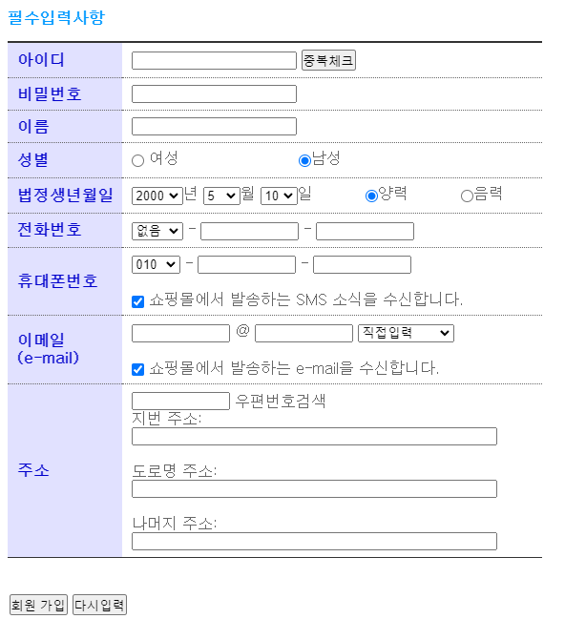
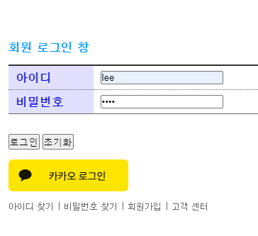
회원 관련 기능1
담당자 : 배민진
로그인
회원가입
회원 정보 수정 및 탈퇴
① 로그인 기능(DB에서 아이디로 조회)
중복체크 : 입력된 아이디 값으로 DB에 해당 값 존재 여부 확인 ▶︎ 알림창으로 사용가능 여부 안내
회원 정보 입력 및 DB에 회원정보 추가
우편번호 검색 : 카카오 주소검색 이용
다시입력 : 입력된 값 reset
로그인 회원 정보 수정
각 항목별로 수정 가능
회원 탈퇴 ▶︎ DB 및 Session에서 해당 회원정보 삭제

Slide 8
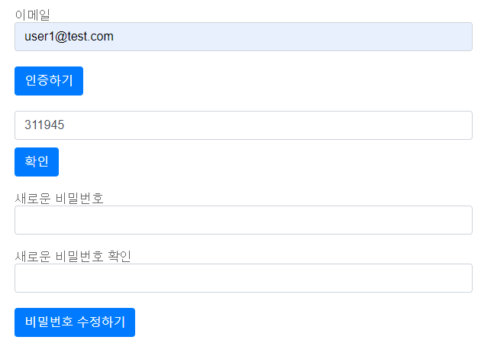
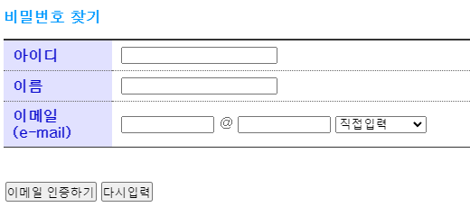
회원 관련 기능2
담당자 : 배민진
아이디 / 비밀번호 찾기
이메일 발송/인증번호 확인 + 비밀번호 변경
❖ 아이디 찾기 : 이름, 생년월일, 이메일 정보로 DB에서 조회 ▶︎ 조회결과 화면으로 이동 ❖ 비밀번호 찾기 : 아이디, 이름, 이메일 정보로 DB에서 회원 존재 유무 확인 ▶︎ - 존재 O : 이메일 인증 화면으로 이동 - 존재 X : 알림창으로 ‘회원없음’ 안내
❖ 입력한 이메일로 랜덤 6자리 숫자 발송 ❖ 발송된 숫자와 입력된 숫자 일치 여부 확인 ▶︎ 하단의 [새로운 비밀번호] 입력창 활성화
❖ 새로운 비밀번호 및 비밀번호 확인 일치 여부 확인 후 DB에 저장

Slide 9
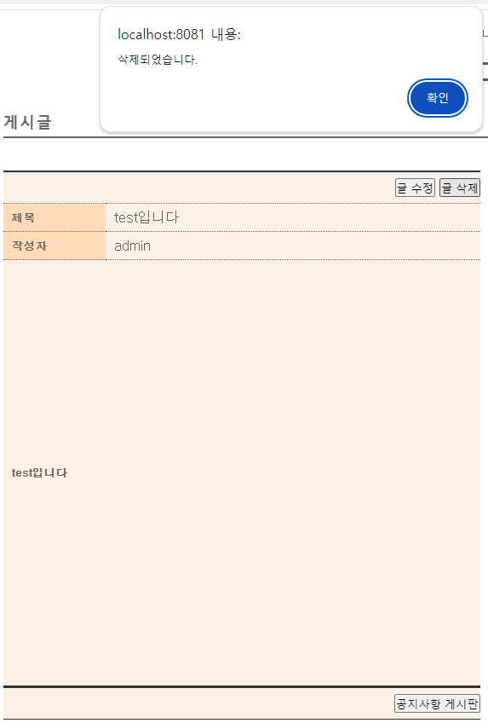
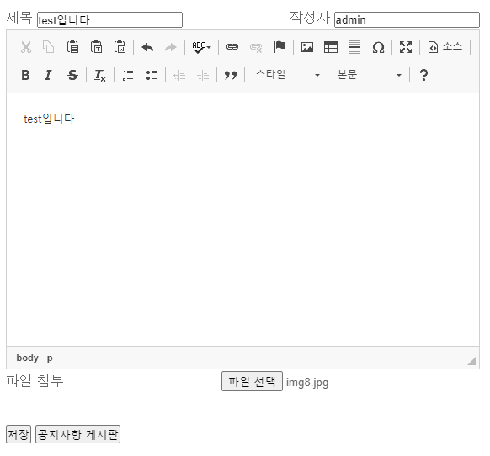
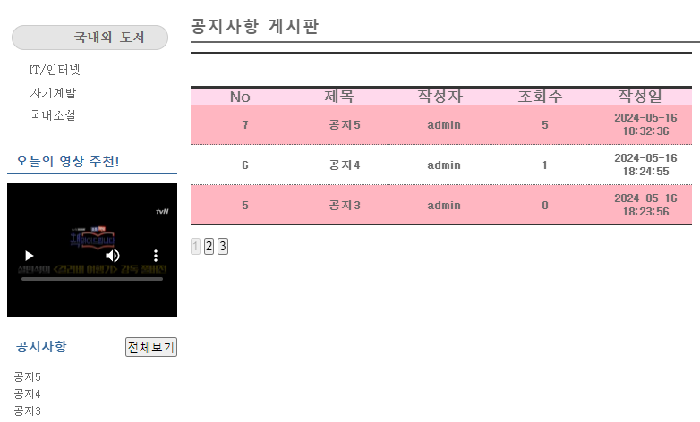
게시판(공지사항 관리)
담당자 : 홍지민
②
①
①
②
①
③
새 글 작성
작성된 글 수정 및 삭제
작성된 글 조회
①관리자만 글 수정 글 삭제 버튼 활성화
②수정 삭제 성공 시 alert 메시지 출력
③공지사항 목록 화면으로 이동
④회원은 조회만 가능
①관리자만 새 글 작성 버튼 활성화
②파일 첨부 가능
①사이드 메뉴에 최신글 3개 조회
- 전체보기 버튼 클릭시 공지사항 게시판
화면으로 이동
②페이징 처리

Slide 10
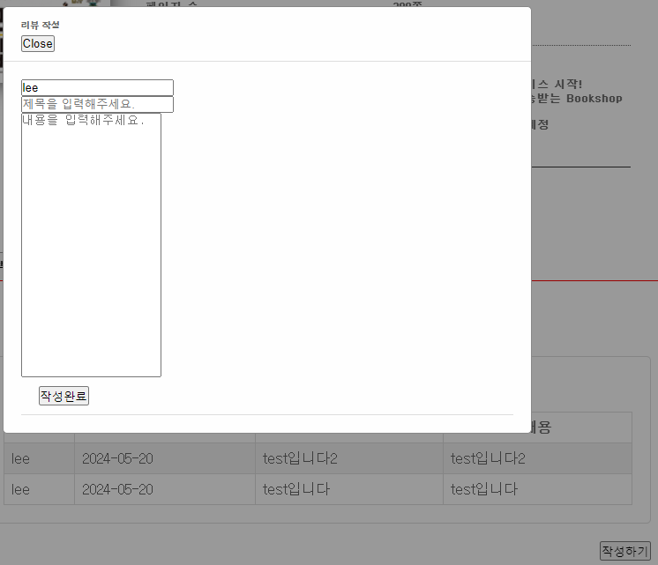
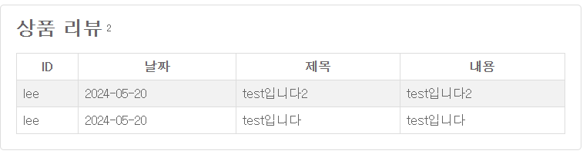
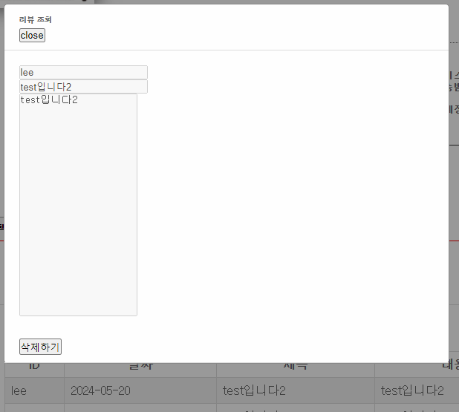
게시판(상품 리뷰)
담당자 : 권정아
②
①
①
새 리뷰 작성
작성된 리뷰 조회
작성된 리뷰 삭제
-①번 작성하기 버튼을 클릭하면 리뷰작성 모달폼 표시 -작성하기 버튼은 상품 구매자만 표시되도록 설정
상품 디테일 화면에서 그 상품에 해당하는 리뷰 조회 가능
-리뷰 리스트에서 ①번을 클릭하면 해당 리뷰 상세 조회
-②을 누르면 해당 리뷰 삭제 가능
(삭제 권한은 해당 리뷰 작성자와 관리자만 할 수 있게 설정)

Slide 11
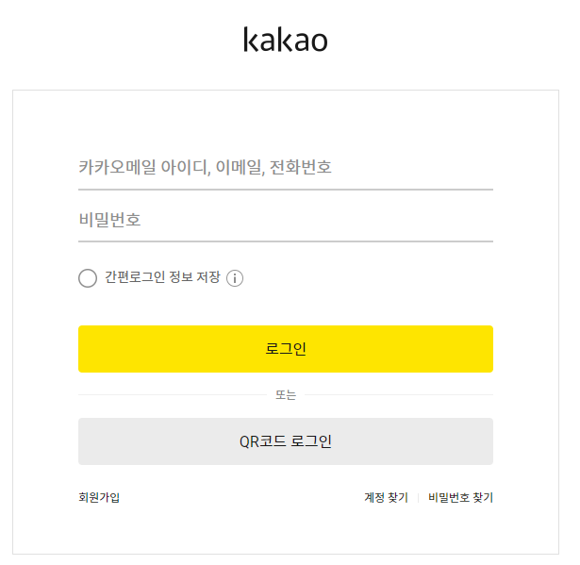
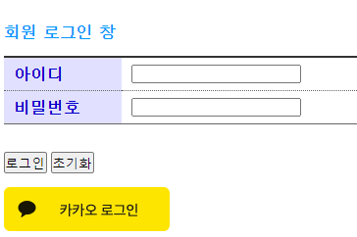
API(카카오 로그인1)
담당자 : 홍지민
카카오톡 로그인
카카오 계정으로 로그인
①카카오 로그인 API
②로그인 및 회원가입 동시 진행
③JSON 데이터 추출하여 DB저장

Slide 12
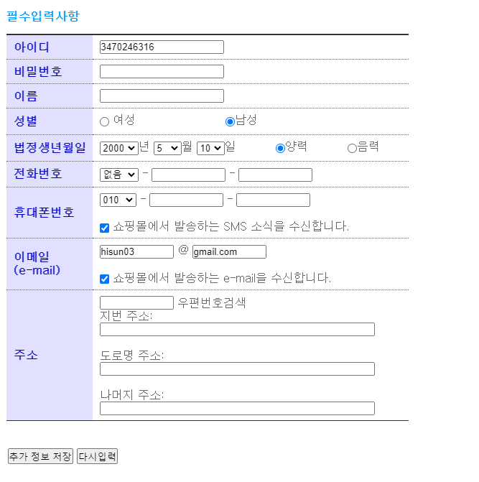
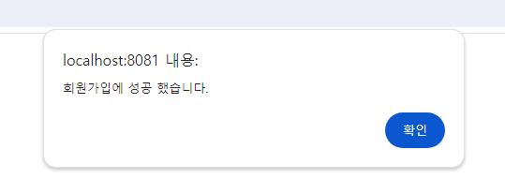
API(카카오 로그인2)
담당자 : 홍지민
카카오톡 로그인
①
②
④
③
추가 정보 입력 화면
①회원 가입 시 필요한 추가 정보 입력
②카카오에 등록된 고유 id 번호 가지고 와서 출력
③카카오에 등록된 email 가지고 와서 출력
④추가 정보 등록 성공 시 회원 가입 완료
alert 메시지 출력

Slide 13
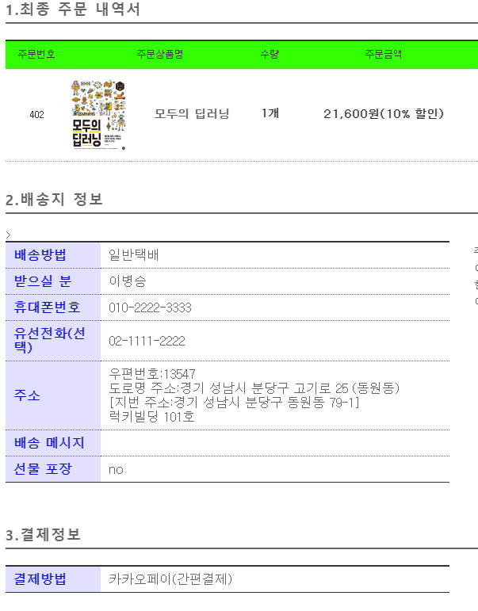
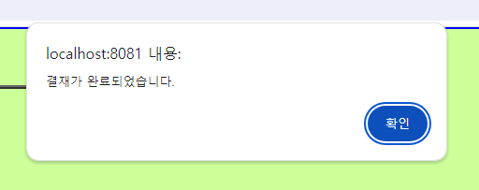
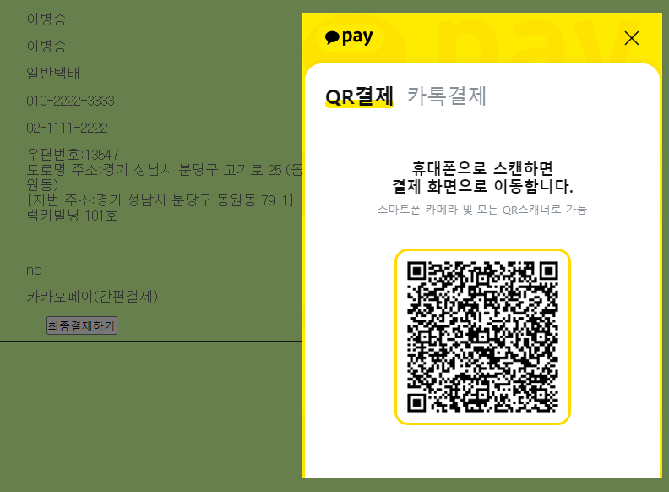
API(아임포트 카카오 결제)
담당자 : 배민진
카카오 결제
최종결제 하기 결제수단 : 카카오페이로 설정
아임포트 API이용하여 카카오결제 기능 구현
결제 완료 후 결제완료 알림창 생성 및 DB에 결제정보 저장

Slide 14
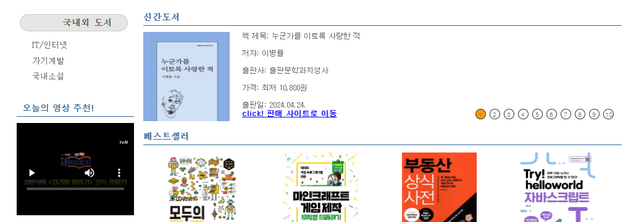
Crawling
담당자 : 권정아
②
③
①
크롤링으로 책 관련 정보 보여주기
① Selenium Library 를 이용해 Crawling한 동영상 데이터를 Parsing 하여 웹사이트에 보여주는 기능 (책 판매사이트에 맞게 추천도서 읽어주는 동영상으로 Crawling)
②Jsoup Library 를 이용해 새로 출판된 책 Crawling한 데이터를 Parsing 하여 웹페이지 상단에 표시 -조회해온 정보 개수만큼 슬라이드 화면에 표시
③링크를 클릭하면 해당 책 판매 사이트로 이동

Slide 15
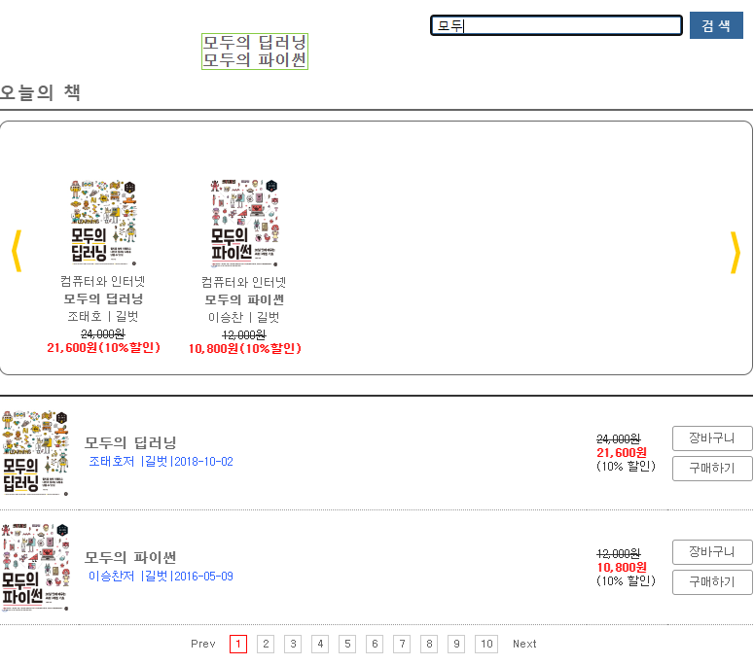
검색 기능
①
②
원하는 상품 검색
①특정 단어만 입력해도 관련 상품 조회 가능
②조회 된 상품을 장바구니에 넣거나 바로 결제해서 구매 가능

Slide 16
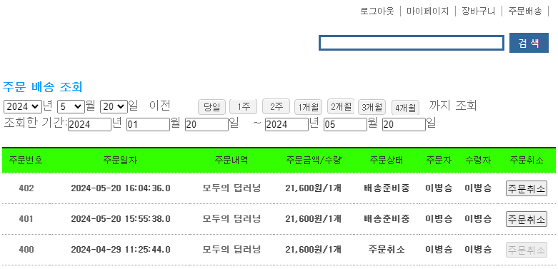
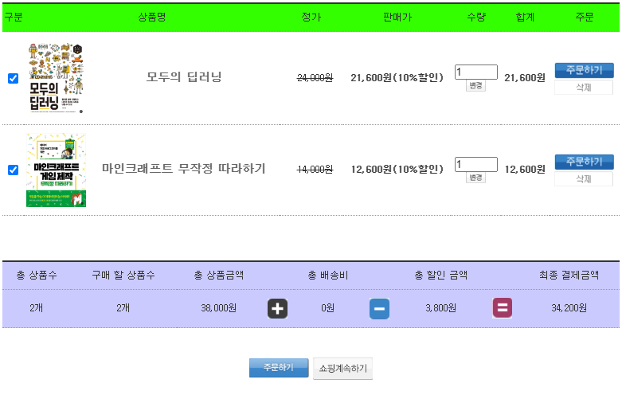
주문 배송 관련
①
②
①
주문 배송 조회
장바구니
①장바구니&주문배송 클릭하면 해당 페이지로 이동하여 조회 가능
②해당 제품 상세페이지로 이동
1. 담은 개수만큼 총 토탈 금액 조회 가능
2. 원하지 않는 제품은 장바구니에서 삭제 가능
3. 최종 조회된 금액으로 결제
①쇼핑계속하기 버튼 클릭시 메인화면으로 이동

Slide 17
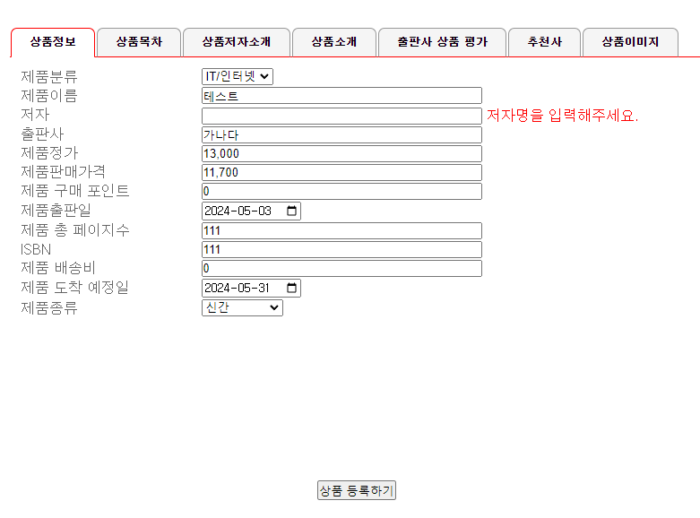
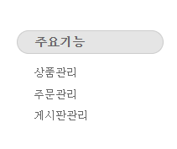
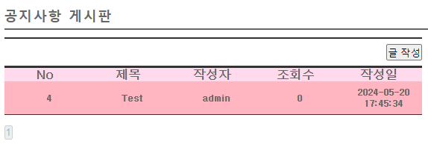
관리자 기능1
①
②
관리자 메뉴
상품 관리
게시판 관리
-상품관리,주문관리,게시판 관리
관리자 아이디로 로그인 했을 경우에만
보이는 사이드 메뉴
ⓛ해당 상품 이미지 파일 등록 가능
②공란이 있을 경우 옆에 경고문 알림 (입력하면 경고문 없어지는 기능)
관리자 페이지에서 게시판 조회, 삭제, 작성 기능

Slide 18
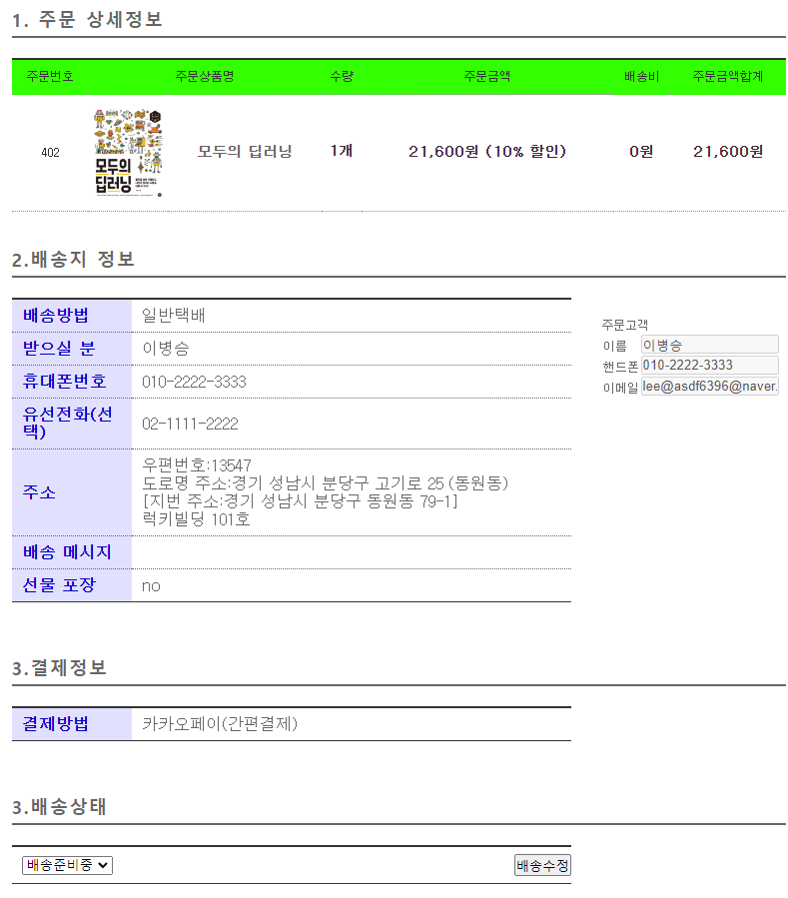
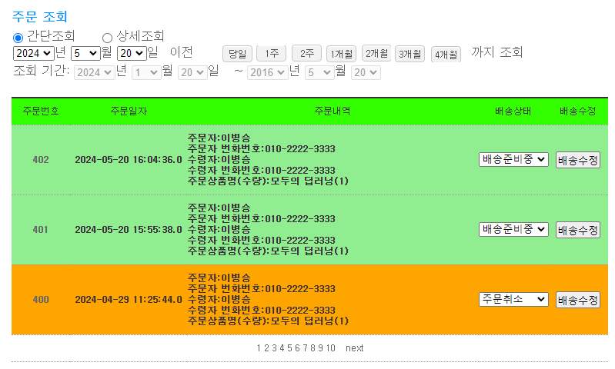
관리자 기능2
②
①
주문 내역 관리
주문 내역 상세확인
ⓛ주문번호 클릭하면 주문 상세 확인 페이지로 이동
②배송 상태에 따라 배송준비중, 배송중, 배송완료, 주문취소 로 변경 가능 →관리자 페이지에서 변경하면 고객 화면 배송 상태도 동시 변경
주문 조회 페이지에서 주문 번호 클릭 할 경우 해당 고객 주문 상세 정보 확인 가능

Slide 19
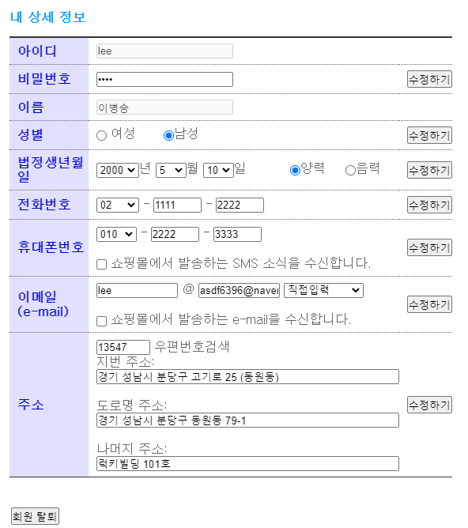
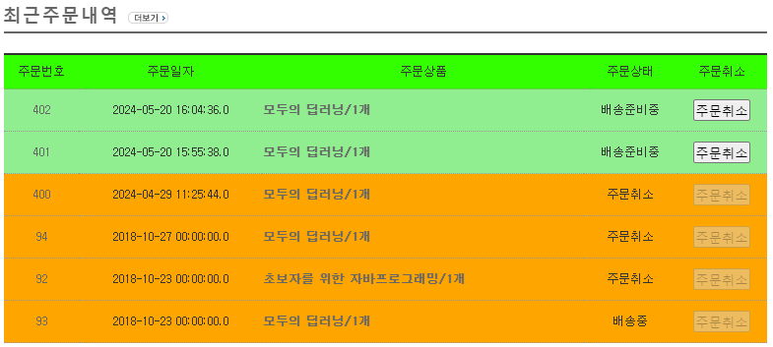
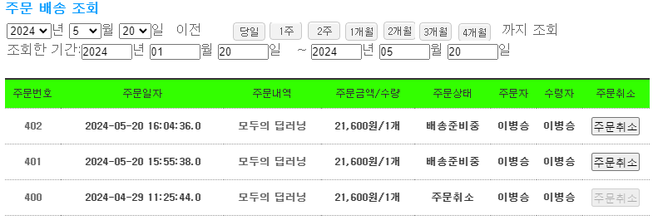
마이페이지(고객)
①
최근 주문 내역
배송 조회
내 정보 수정
-주문취소 기능 -과거 주문 취소했던 내역 조회
주문한 상품 현재 배송 상태 조회 가능
①클릭시 해당 상품 상세페이지로 이동
회원 탈퇴 및 내 정보 부분 수정 기능

Slide 20

마무리 소감
💓 권 정 아
프로젝트를 진행하면서 팀 멤버와의 협력, 상의, 의견 조절 하는게 중요하다고 느꼈습니다.
제가 원하는 프로젝트의 방향에 대해서만 의견을 내는게 아니라 팀 멤버의 의견을 듣고 제 의견보다 더 이점이 있다면 그 의견을 통해서 프로젝트 진행하는게 더 좋은 결과물을 만들어 낼 수 있다고 생각이 되었습니다. 그리고 제가 맡은 부분(상품리뷰, Crawling)을 구현하면서 여러가지 에러가 발생하였는데 가장 기억에 남는 것이
1. 상품리뷰에서 전체 리스트 조회할 때, 반환타입을 VO로 할 경우 전체 조회가 아닌 1개만 조회가 된다는점
→List<VO>로 해야 전체 리스트 조회 가능
2. jsp에서 jQurey 링크를 넣어야 한다는 것과 Crawling 하면서 Library 설정도 중요하다는 점
학원 수업 때 전부 배웠던 내용이지만 프로젝트 기간 단축, 코드구현에만 집중하다보니 기초적인 걸 놓치고 있었습니다. 앞으로 프로젝트를 진행할 때는 사소한 부분도 놓치면 안되겠다는 생각을 하였습니다.
그래도 이런 에러들 덕분에 한번 더 배울 수 있었습니다. 그리고 SpringFramwork로 처음 한 프로젝트였는데 하기 전에는 익숙하지 않아 걱정을 했지만 진행하면서 Spring을 더 공부해서 다음 프로젝트에는 더 잘하고 싶다는 의욕이 생긴 계기가 되었습니다.

Slide 21
마무리 소감
💓 홍 지 민
이번 프로젝트를 통해 많은 것을 배울 수 있었습니다. 특히, 다양한 오류를 해결하면서 문제 해결 능력을 키울 수 있었고, AJAX와 API 활용에 대한 이해도를 높일 수 있었습니다. 스프링을 통해 더욱 간결하고 효율적인 코드를 작성할 수 있다는 점도 큰 수확이었습니다. 앞으로도 이러한 경험을 바탕으로 더 발전할 수 있도록 노력하겠습니다.
1. AJAX 오류
- 문제: AJAX가 작동하지 않는 경우가 자주 발생했고, 콘솔창에도 오류 메시지가 출력되지 않아 문제를 찾기 힘들었습니다.
- 원인: 제이쿼리 버전을 선언하지 않았거나, 기존 프로젝트에 설정한 제이쿼리 파일에 있는 버전과 충돌이 발생했기 때문이었습니다.
- 해결: 제이쿼리 버전을 최신 버전으로 명확하게 선언하여 문제를 해결했습니다.
2. 카카오 로그인 API
- 문제: 카카오 로그인 API를 사용할 때 리다이렉트 경로 설정이 어려웠습니다.
- 해결: 로그인 흐름을 이해하고, 여러 자료를 참고하여 적절한 리다이렉트 경로를 설정함으로써 문제를 해결했습니다.
처음에는 자바로 시작했지만, 스프링을 사용하면서 코드가 더욱 간결해지고 편리해졌습니다. 스프링 프레임워크의 다양한 기능들이 개발을 쉽게 해주었고, 코드의 유지보수성도 향상되었습니다.
그리고 오전수업으로 스프링 부트를 배우면서 스프링 레거시보다 더 코드가 간결해지고 편리하다는 것을 깨달았습니다. 스프링 부트의 자동 설정과 간단한 설정 방식 덕분에 개발 속도가 크게 향상되었고, 스프링 부트를 더욱 깊이 공부하여 스프링 부트를 사용한 프로젝트도 만들고 싶다는 생각이 들었습니다.

Slide 22
마무리 소감
💓 배 민 진
이번 Spring Legacy 프로젝트를 통해 Java 프로젝트의 기능 단순화, @어노테이션 활용, 그리고 DI(종속성 주입)를 쉽게 이해할 수 있었습니다. 특히 아래 두 가지 기능을 구현하면서 다양한 오픈소스를 참고하여 작성한 코드에 적용하는 법과 에러 발생 시 해결하는 방법을 배울 수 있었습니다.
회원 비밀번호 찾기 기능 ✔️ 문제: 네이버 메일을 통해 무작위로 생성된 6자리 숫자를 고객의 이메일 주소로 보내기 위해 사용하고자 하는 클래스를 어디에 설정해야 할지, 그리고 Spring XML 구성 파일 내 JavaMailSenderImpl 클래스를 어떻게 구성할지 이해하는 것이 어려웠습니다. ✔️ 해결 방안: 난수 생성뿐만 아니라 JavaMailSenderImpl 클래스를 Spring XML 구성 파일에 설정하고 SSL 연결을 설정하여 이메일 전송의 기밀성과 무결성을 보장하는 작업을 수행했습니다. 이를 통해 Spring 프레임워크 내에서 이메일 인증을 안전하게 관리하는 방법을 배울 수 있었습니다.
아임포트 API(카카오페이) 결제 ✔️ 문제: 카카오페이 API를 통합하면서 인증 토큰을 관리하고 응답 데이터를 원활하게 처리하는 데 어려움이 있었습니다. 또한, 트랜잭션 후 데이터베이스에 결제 정보를 안전하게 저장하기 위해 변수 명명 규칙과 Spring과 데이터베이스 간의 데이터 유형 호환성에 세심한 주의를 기울여야 했습니다. ✔️해결 방안: 인증 토큰을 효율적으로 처리하는 방법을 배우고, 트랜잭션 후 결제 정보를 안전하게 데이터베이스에 저장하기 위해 필요한 세부 사항들을 관리했습니다. 이를 통해 디버깅에 대한 귀중한 교훈을 얻었고, 애플리케이션의 여러 계층 간 데이터 일관성의 중요성을 깨달았습니다.
전반적으로 Spring 개발 및 API 기술에 대한 깊은 이해를 얻게 되었으며, 팀원들과의 협력을 통해 프로젝트를 성공적으로 마무리할 수 있었습니다. 이 자리를 빌려 팀원들께 감사의 인사를 전하고 싶습니다.

Slide 23
[
]
감사합니다

